Slide 1
Научно-учебная группа «Управление надежностью на предприятиях» Доклад подготовлен в ходе проведения исследования Проект № 24-00-024 «Развитие методов прогнозирования показателей надежности электронных модулей» в рамках Программы «Научный фонд Национального исследовательского университета «Высшая школа экономики» (НИУ ВШЭ)» в 2024 г.
Департамент электронной инженерии
Московский институт электроники и математики им. А.Н. Тихонова
Москва
1.03.2024 г.
Доклад «Программные решения для реализации прохождения анкетирования экспертами»
Докладчик Бушуев Никита Игоревич, студент 3 года обучения – ОП “ИТСС”

Slide 2
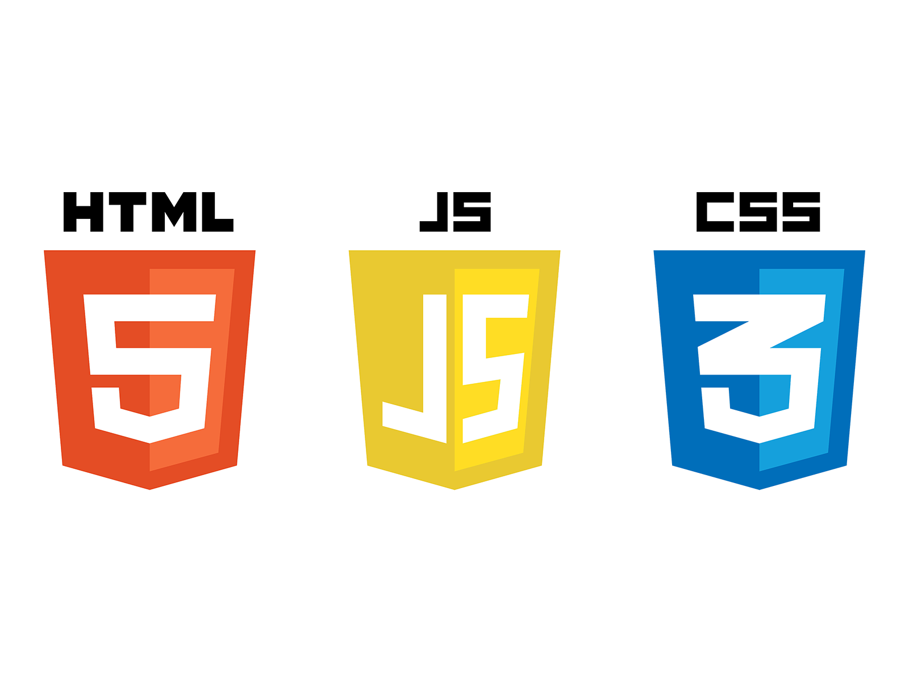
Инструменты создания опросника
Московский институт электроники и математики им. А.Н. Тихонова
Управление надежностью на предприятиях
Развитие методов прогнозирования показателей надежности электронных модулей
Язык программирования – Python
Frontend – HTML, CSS, JavaScript (JS)
Backend – Flask
Связь между Frontend и Backend – Jinja
База данных – SQLite3 (PostgreSQL)
Формат описания файлов – JSON
Тесты – PyTest

Slide 3
Python
Московский институт электроники и математики им. А.Н. Тихонова
Управление надежностью на предприятиях
Развитие методов прогнозирования показателей надежности электронных модулей
Python предлагает обширный набор инструментов и пакетов, которые упрощают разработку веб-приложений (существует большое количество готовых решений, что сокращает время разработки).
Flask
Python
Jinja
SQlite3

Slide 4
HTML
Московский институт электроники и математики им. А.Н. Тихонова
Управление надежностью на предприятиях
Развитие методов прогнозирования показателей надежности электронных модулей
Преимущества
Подходит почти для всех браузеров, а код можно написать в любом текстовом редакторе.
Чтобы освоить азы языка разметки гипертекста, достаточно пары часов. У него простой и понятный синтаксис.
HTML способен сам закрывать теги и пропускать синтаксические ошибки. В отличие от ошибки в JS, страница не упадёт, а всё равно загрузится, пусть и с непредсказуемыми искажениями.
Недостатки
Все повторяющиеся изменения на сайте придётся вносить вручную.
HTML используется для описания структуры информации на веб-странице. HTML состоит из серии элементов, которые мы используем для обозначения различных частей контента, чтобы он выглядел или действовал определенным образом. Это каркас веб-страницы, браузер обрабатывает HTML, в результате чего на экране появляется удобный формат текста. С его помощью браузер понимает, как должны отображаться заголовки, изображения, таблицы.

Slide 5
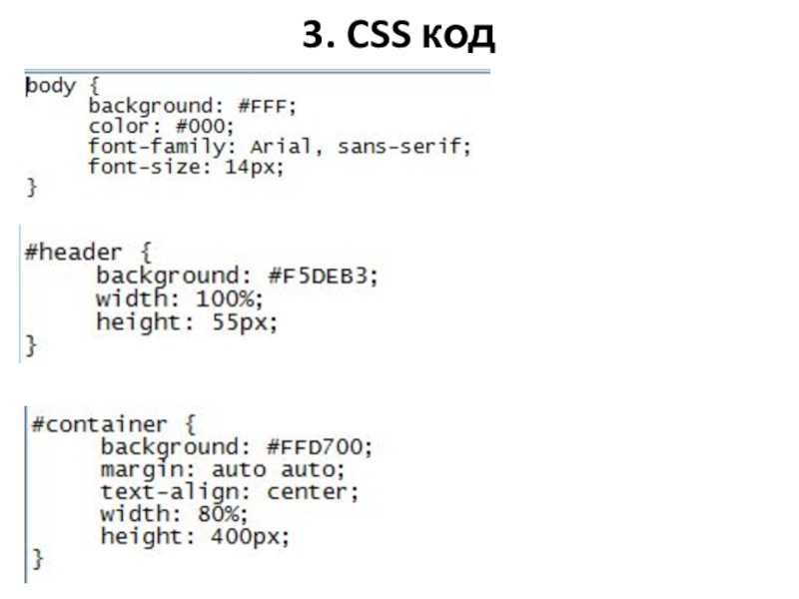
CSS
Московский институт электроники и математики им. А.Н. Тихонова
Управление надежностью на предприятиях
Развитие методов прогнозирования показателей надежности электронных модулей
CSS — это код, который позволяет визуально оформить страницу: раскрасить подзаголовки, поменять фон или отформатировать изображение. Цвета, шрифты, расположение блоков – всё это настраивается с помощью CSS.

Slide 6
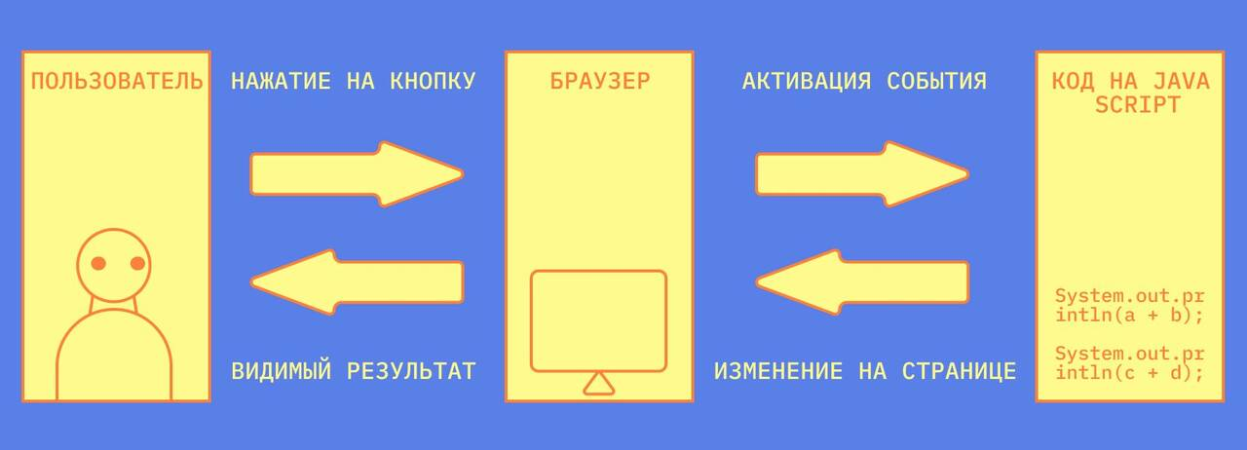
JavaSript
Московский институт электроники и математики им. А.Н. Тихонова
Управление надежностью на предприятиях
Развитие методов прогнозирования показателей надежности электронных модулей
HTML и CSS не относятся к языкам программирования, так как не позволяют писать функции и что-то обрабатывать. Чтобы сайт стал интерактивным, нужен язык программирования, и JavaScript подходит идеально. Современные браузеры позволяют просто вписать код на JavaScript прямо в разметку, написанную на HTML и CSS, — и всё заработает.
Для чего нужен JavaScript
Сделать сайт интерактивным
Анимировать объекты

Slide 7
Flask
Московский институт электроники и математики им. А.Н. Тихонова
Управление надежностью на предприятиях
Развитие методов прогнозирования показателей надежности электронных модулей
Преимущества
Простота. Flask легко установить и настроить.
Гибкость. Он позволяет разработчикам самостоятельно выбирать технологии и инструменты, которые они хотят применять в своих проектах
Расширяемость. Flask позволяет расширять функциональность с помощью плагинов и модулей.
Недостатки
Ограниченные возможности для масштабирования. Если проект начинает расти и усложняться, то могут появиться сложности в поддержке нужной функциональности.
Flask — это микрофреймворк для создания веб-приложений на Python. В нем из коробки доступен только минимальный инструментарий, но при этом он поддерживает расширения так, как будто они реализованы в самом Flask. Расширения для микрофреймворка позволяют коммуницировать с базами данных, проверять формы, контролировать загрузку на сервер, работать с аутентификацией и многое другое.

Slide 8
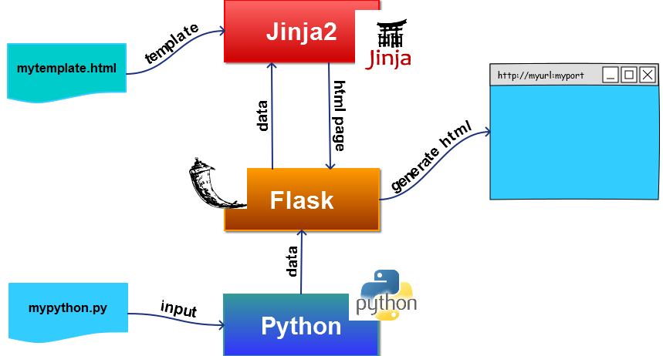
Jinja
Московский институт электроники и математики им. А.Н. Тихонова
Управление надежностью на предприятиях
Развитие методов прогнозирования показателей надежности электронных модулей
Когда использовать?
Jinja - это шаблонизатор для Python. Он используется для создания динамического веб-контента, такого как HTML, XML или JSON, путем комбинирования шаблонов с данными. Jinja часто используется в таких фреймворках для веб-разработки, как Flask и Django, но его можно применять и в других проектах на Python.
Динамический веб-контент: Jinja особенно хорошо подходит для создания динамического веб-контента. Например, с ее помощью можно генерировать HTML-шаблоны, включающие динамические переменные, условные операторы, циклы и другие программные конструкции.
Возможность повторного использования: Шаблоны Jinja можно повторно использовать на нескольких веб-страницах, что позволяет легко поддерживать последовательность в презентационном слое веб-приложения. Это особенно полезно при создании крупномасштабных веб-приложении.
Возможно использование кода Python в HTML.

Slide 9
SQLite3
Московский институт электроники и математики им. А.Н. Тихонова
Управление надежностью на предприятиях
Развитие методов прогнозирования показателей надежности электронных модулей
SQLite - это компактная и легкая встраиваемая база данных, которая позволяет хранить и управлять данными прямо внутри приложения. Она проста в использовании и имеет широкую поддержку, поддерживается Python, в будущем возможна замена на PostgreSQL (более профессиональная) .
Преимущества
Простота: SQLite не требует отдельного сервера или настройки.
Надежность: Транзакции и ACID-свойства обеспечивают надежность и целостность данных.
Кроссплатформенность: SQLite поддерживается на множестве платформ, включая Windows, macOS и Linux.
Эффективность: Использует минимальные ресурсы системы.

Slide 10
JSON
Московский институт электроники и математики им. А.Н. Тихонова
Управление надежностью на предприятиях
Развитие методов прогнозирования показателей надежности электронных модулей
JSON — стандартный текстовый формат для хранения и передачи структурированных данных. Он основан на синтаксисе объекта в JavaScript, но не привязан к нему. Работу с ним поддерживают многие современные языки программирования: Python, Java и другие.
AJAX-запросы, работающие с JSON-форматом, выполняются в фоновом режиме и не требуют обновления страницы. Благодаря этому скорость работы с веб-ресурсами значительно выросла, а JSON стал стандартом передачи данных в интернете.

Slide 11
Преимущества
Московский институт электроники и математики им. А.Н. Тихонова
Управление надежностью на предприятиях
Развитие методов прогнозирования показателей надежности электронных модулей
PyTest
PyTest — это фреймворк для тестирования кода на Python. Он был разработан в 2004 году, но до сих пор регулярно обновляется и позволяет не только писать тесты, но и создавать для них окружение, а также настраивать параметры запуска.
Лаконичный код
Подробный отчет об ошибках
Множество плагинов

Slide 12
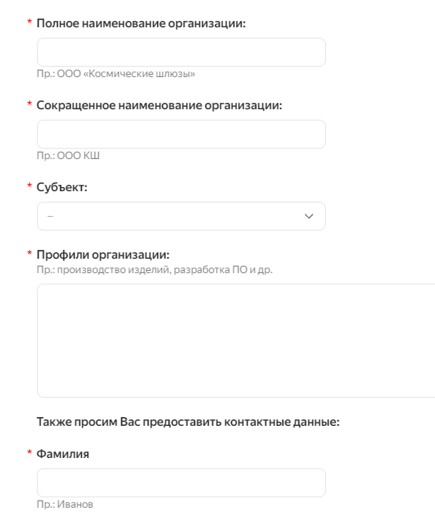
Анонс
Московский институт электроники и математики им. А.Н. Тихонова
Управление надежностью на предприятиях
Развитие методов прогнозирования показателей надежности электронных модулей
Размещение анонса проведения исследования на сайте АСОНИКА-К
Создание формы готовности прохождения опроса

Slide 13
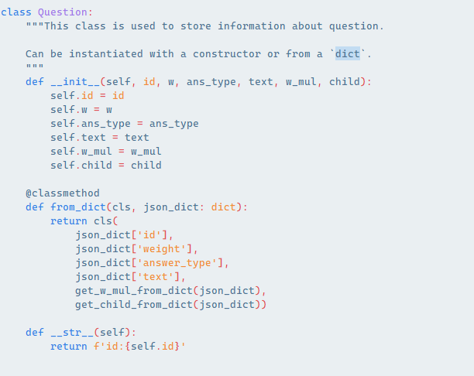
Модель вопросов
Московский институт электроники и математики им. А.Н. Тихонова
Управление надежностью на предприятиях
Развитие методов прогнозирования показателей надежности электронных модулей
Создано два класса:
Question
QuestionsPack
Question используется для хранения информации о вопросе. Объект класса может быть создан с помощью конструктора или из dict (словаря).
Его атрибутами являются: идентификатор вопроса, вес вопроса, тип ответа на вопрос, множитель веса, дочерний вопрос.
Методы: _init_ - конструктор класса, который инициализирует объект класса из списка атрибутов; from_dict – создает объект типа Question из переданного словаря (нужен для создания объектов из данных в JSON); _str_ возвращает строку, представляющую объект в виде строки.
Вспомогательные функции: get_w_mul_from_dict – извлекает значение из словаря по ключу «weight_multiplier» или возвращает λ функцию, которая умножает ответ; get_child_from_dict - извлекает значение из словаря по ключу «child»
Класс обеспечивает удобный способ хранения информации о вопросе и создания объектов Question из словарей, что полезно при работе с данными в формате JSON.

Slide 14
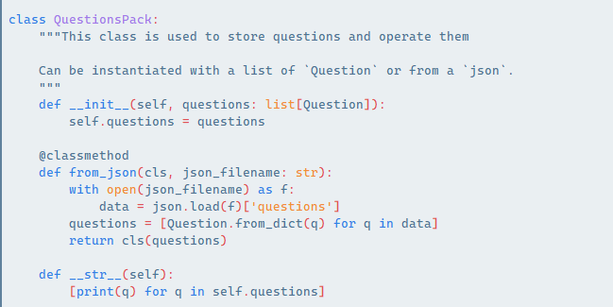
Модель вопросов
Московский институт электроники и математики им. А.Н. Тихонова
Управление надежностью на предприятиях
Развитие методов прогнозирования показателей надежности электронных модулей
QuestionsPack используется для хранения списка вопросов и реализует основную логику опросника.
Его атрибутами являются: Список объектов типа Question, представляющих вопросы.
Методы: _init_ - конструктор класса, который инициализирует объект класса из списка объектов Question; from_json – создает объект типа QuestionsPack из JSON-файла (Он читает файл, извлекает список вопросов из ключа “questions” и создает объекты типа “Question” с использованием метода “from_dict”, затем создается объект QuestionsPack с полученным списком вопросов;

Slide 15
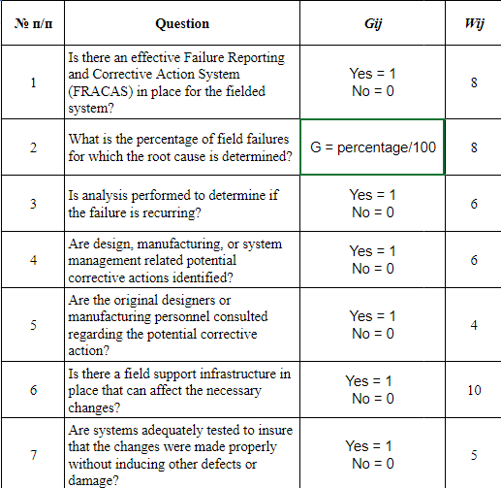
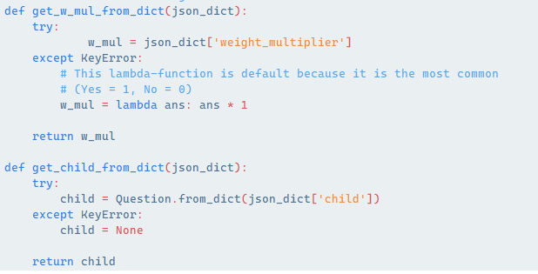
Модель вопросов
Московский институт электроники и математики им. А.Н. Тихонова
Управление надежностью на предприятиях
Развитие методов прогнозирования показателей надежности электронных модулей
Обработка исключений, чтобы в случае отсутствия ключей использовались значения по умолчанию

Slide 16
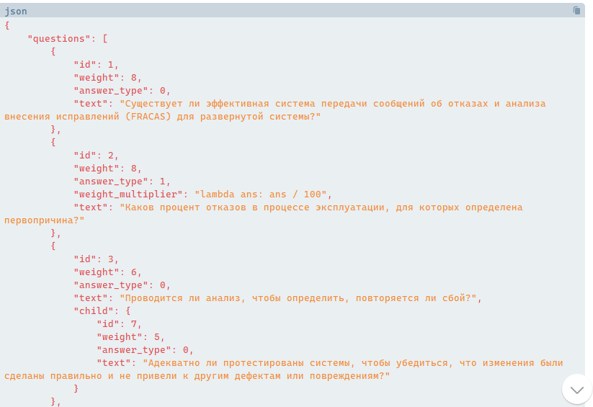
Хранение вопросов
Московский институт электроники и математики им. А.Н. Тихонова
Управление надежностью на предприятиях
Развитие методов прогнозирования показателей надежности электронных модулей
Вопросы и их характеристики хранятся в json файле

Slide 17
База данных
Московский институт электроники и математики им. А.Н. Тихонова
Управление надежностью на предприятиях
Развитие методов прогнозирования показателей надежности электронных модулей
Содержит информацию о пользователях в хешированном виде.
Информация: username, password

Slide 18
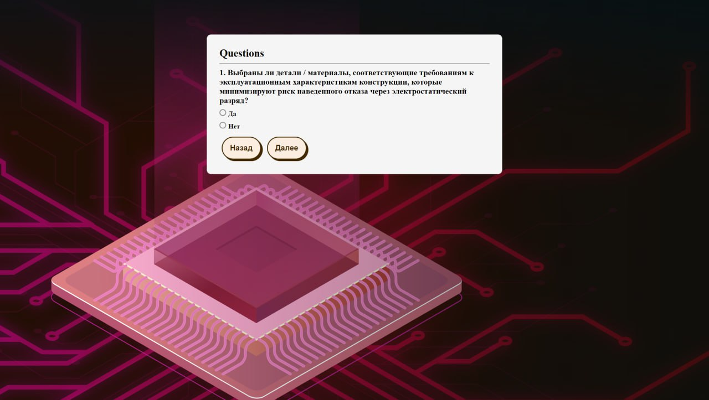
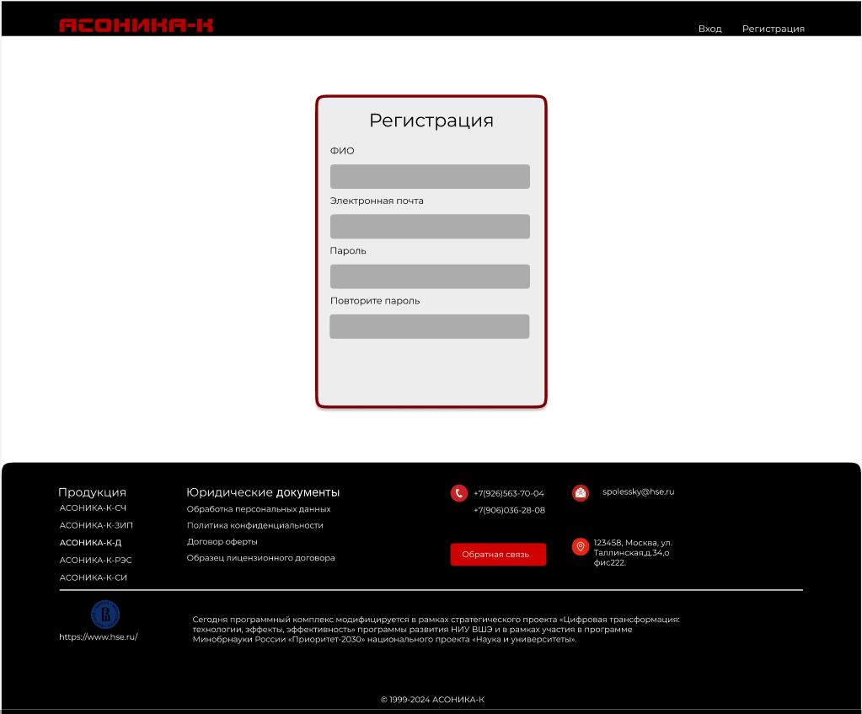
Внешний вид окна регистрации
Московский институт электроники и математики им. А.Н. Тихонова
Управление надежностью на предприятиях
Развитие методов прогнозирования показателей надежности электронных модулей

Slide 19
Научно-учебная группа «Управление надежностью на предприятиях» Доклад подготовлен в ходе проведения исследования Проект № 24-00-024 «Развитие методов прогнозирования показателей надежности электронных модулей» в рамках Программы «Научный фонд Национального исследовательского университета «Высшая школа экономики» (НИУ ВШЭ)» в 2024 г.
Департамент электронной инженерии
Московский институт электроники и математики им. А.Н. Тихонова
Москва
02.02.2024 г.
Доклад «Программные решения для реализации прохождения анкетирования экспертами»
Докладчик Бушуев Никита Игоревич, студент 3 года обучения – ОП “ИТСС”

